Slide 1




T RDE T CH
Spring Boot
Notes:
Spring es un framework muy utilizado en los últimos años y como parte del crecimiento de su ecosistema varios proyectos fueron desarrollados tales como Spring Data, Spring MVC, Spring Security, etc. Pero, la integración de estos proyectos requieren de configuración, la cual es considerada una tarea repetitiva en los diversos proyectos y el cual ha traído algunos problemas.

Slide 2
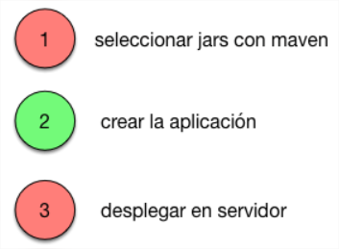
Spring Boot
Introducción
Para entender el concepto primero debemos reflexionar sobre como construimos aplicaciones con Spring Framework .
SpringBoot nace con la intención de simplificar los pasos 1 y 3 y que nos podamos centrar en el desarrollo de nuestra aplicación.
Documentación oficial:
https://projects.spring.io/spring-boot/
Current version: 1.5.10
2
Notes:
Fundamentalmente existen tres pasos a realizar . El primero es crear un proyecto Maven/Gradle, configurar el settings a algún repositorio nexus o similar y descargar las dependencias necesarias. En segundo lugar desarrollamos la aplicación y en tercer lugar la desplegamos en un servidor. Si nos ponemos a pensar un poco a detalle en el tema , únicamente el paso dos es una tarea de desarrollo. Los otros pasos están más orientados a infraestructura.
Spring Boot al rescate!
Spring Boot es uno de los proyectos más reciente de spring que nos ayuda a iniciar nuestro proyecto utilizando los diferentes proyectos de spring de una manera ágil y evitar la configuración, la cual hemos lidiado por mucho tiempo. Toda esta magia se debe a la configuración por defecto que trae dentro y que puede ser configurada vía propiedades. Spring Boot nos permite poner enfoque en agregar valor y mejorar la experiencia del desarrollador.
Spring Boot CLI es una herramienta de línea de comandos que puede usarse si desea desarrollar rápidamente con Spring. Le permite ejecutar scripts Groovy (sintaxis familiar similar a Java, sin tanto código repetitivo). También puede iniciar un nuevo proyecto o escribir su propio comando para él.
Mostrar ejemplo: https://github.com/rwinch/spring-boot-hello/tree/master/tweet

Slide 3
Spring Boot
Características
Crear aplicaciones Spring independientes (stand-alone), aplicaciones java que pueden ser arrancadas usando el tradicional java -jar.
Servidor de servlets embebido Tomcat, Jetty o Undertow directamente (no es necesario implementar archivos WAR).
Proporciona POM's ‘stater' que facilita la configuración de Maven.
Configuración automática de Spring.
Proporciona funciones listas para producción, como métricas, controles de estado y configuración externalizada.
No necesita xml ni clases de configuración en la mayoría de los casos.
3
Notes:
Starters dependencies
Puedes recordar todas las dependencias que necesitas si quieres utilizar spring-data-jpa o spring-web? necesitas echarle un vistazo a tu anterior proyecto y hacer un ctrl + c y ctrl + v? El trabajo se hace mas fácil si tan solo pudiera decirle a mi proyecto necesito usar jpa y web. Por esta razón, spring-boot provee este tipo de dependencias que traen consigo las dependencias necesarias para empezar nuestro proyecto y ahorrarnos el trabajo de ir a buscar nuestra plantilla con dependencias a otro lado.
Auto-configuration
Como se mencionó en un inicio, spring y sus diferentes proyectos necesitan ser configurados para que funcionen de manera adecuada y podamos continuar agregando valor a nuestra aplicación. Pero la realidad es que muchas veces invertimos mucho tiempo en esas configuraciones. Spring Boot es lo suficientemente inteligente para poder activar las configuraciones necesarias si cumple con ciertas condiciones como si las clases estan en el classpath o los beans han sido creados o los properties correspondientes han sido habilitados.
Actuator
Los requerimientos no funcionales cómo visualizar métricas, el estado de nuestra aplicación y los servicios con los que se conecta no son una tarea fácil de implementar pero son necesarios para poder monitorear y saber la infraestructura interna del proyecto a traves de estos endpoints. Bueno, con spring esto es sumamente sencillo, lo único que tenemos que hacer es agregar el proyecto actuator y tendremos acceso a una serie de endpoints como /beans, /metrics, /health, /env y otro más.

Slide 4
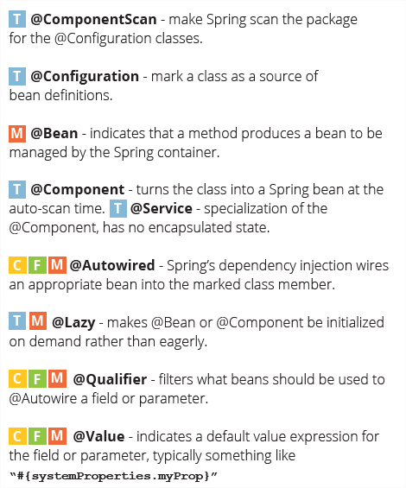
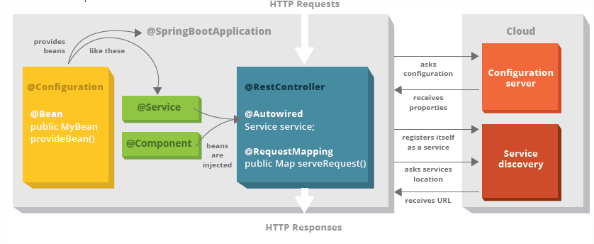
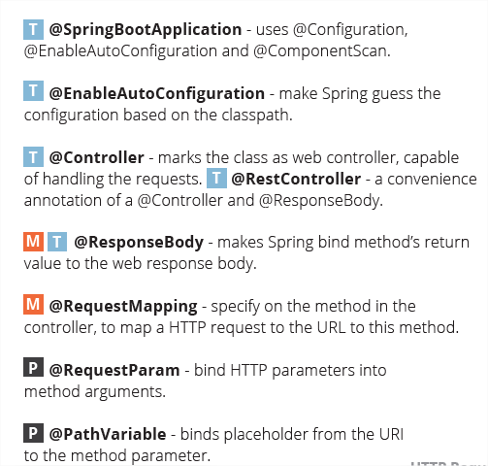
Spring Boot
Anotaciones
4
Notes:
Parte derecha: Spring usa la inyección de dependencia para configurar y vincular una aplicación.
Parte izquierda: anotaciones propias Spring boot y aplicaciones web.
Leyenda:
T – clase
F – atributo
C – constructor
M – método
P – parámetro

Slide 5
Spring Boot
Spring Initializr
Spring provee un servicio que nos permite generar nuestro proyecto. Brinda una interfaz simple en la cual podemos elegir la versión de java a utilizar, la versión de spring-boot, la build tool (maven o gradle), el lenguaje a utilizar (java, kotlin o groovy), el paquete (jar o war).
https://start.spring.io//
5
Notes:
En el pom generado:
spring-boot-starter-parent hereda de otro parent que es spring-boot-dependencies y es la que provee dependency management, es decir las versiones de las bibliotecas que usemos, ya que spring-boot asegura la compatibilidad con estas versiones. Esta demo usa tomcat 8.5.4 y spring-boot 1.4.0.RELEASE. También, provee las versiones de los plugins y a su vez algunas tareas personalizadas.
spring-boot-starter-web es la única dependencia que se requiere en el proyecto. Esta dependencia proveerá al proyecto con las dependencias necesarias para que el proyecto funcione correctamente. Algunas de estas dependencias son: jackson-databind, spring-web, spring-webmvc.
Spring Boot provee soporte de plugins tanto para maven como para gradle, el proyecto tendrá el plugin registrado una vez el proyecto haya sido creado.
En la clase DemoApplication, se puede notar que esta anotada con @SpringBootApplication. Si accedemos dentro de esta anotación, encontraremos una anotación totalmente nueva @EnableAutoConfiguration, la cual se encarga de cargar las auto-configuraciones.
Se puede notar que no se ha configurado ningún contenedor como Tomcat. Esto es debido a que spring-boot ha sido construido sobre diferentes contenedores embebidos, por defecto esta usando un Tomcat. spring-boot-starter-web se encarga también de proveer las bibliotecas de tomcat-embed-*.
Un banner muy cool! indicando la versión que usamos actualmente. Este banner puede ser modificando haciendo uso de propiedades en application.properties.

Slide 6
Spring Boot
Propiedades
application.properties y application.yml
https://docs.spring.io/spring-boot/docs/current/reference/html/common-application-properties.html
6
Notes:
En el pom generado:
spring-boot-starter-parent hereda de otro parent que es spring-boot-dependencies y es la que provee dependency management, es decir las versiones de las bibliotecas que usemos, ya que spring-boot asegura la compatibilidad con estas versiones. Esta demo usa tomcat 8.5.4 y spring-boot 1.4.0.RELEASE. También, provee las versiones de los plugins y a su vez algunas tareas personalizadas.
spring-boot-starter-web es la única dependencia que se requiere en el proyecto. Esta dependencia proveerá al proyecto con las dependencias necesarias para que el proyecto funcione correctamente. Algunas de estas dependencias son: jackson-databind, spring-web, spring-webmvc.
Spring Boot provee soporte de plugins tanto para maven como para gradle, el proyecto tendrá el plugin registrado una vez el proyecto haya sido creado.
En la clase DemoApplication, se puede notar que esta anotada con @SpringBootApplication. Si accedemos dentro de esta anotación, encontraremos una anotación totalmente nueva @EnableAutoConfiguration, la cual se encarga de cargar las auto-configuraciones.
Se puede notar que no se ha configurado ningún contenedor como Tomcat. Esto es debido a que spring-boot ha sido construido sobre diferentes contenedores embebidos, por defecto esta usando un Tomcat. spring-boot-starter-web se encarga también de proveer las bibliotecas de tomcat-embed-*.
Un banner muy cool! indicando la versión que usamos actualmente. Este banner puede ser modificando haciendo uso de propiedades en application.properties.

Slide 7
Demo
Spring Boot
7

Slide 8


